Slide 1
Orol dengizi hududida sho‘rni o‘ziga shimuvchi va erroziya darajasini pasaytiruvchi cherkez va qandim o‘simligining yangi navini yaratish

Slide 2
Loyihaning maqsadi:
1. Orol dengizi hududida sho’rlanishni va erroziya darajasini pasaytirish
2.Aholi salomatligini mustahkamlash va ekologik muammolardan yuzaga keluvchi kasalliklar profilaktikasi
3.Yem-xashak muammolarini bartaraf etish
4.Yangi o’simlik navini yaratish
5.Yerning meliorativ holatini yaxshilash va yangi ekin turlarini yondosh holda ekish

Slide 3
Loyihani amalga oshirishda kerakli soha va mutaxassisliklar:
1.Dorivor oʻsimliklar biokimyosi
2.Ekologlar jamoasi
3.Tuproqshunoslar
4.Biotexnolog

Slide 4
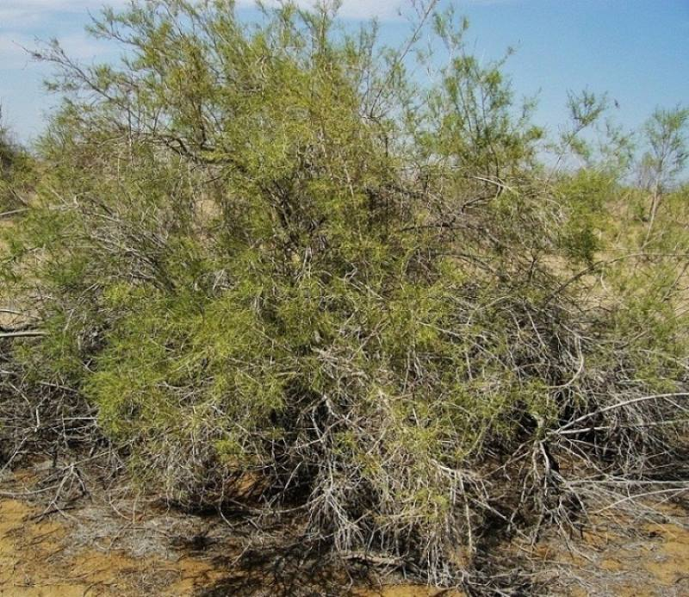
Cherkez oʻsimligi
CHERKEZ sho`radoshlar oilasiga mansub. Hayotiy shakli -buta. O‘q ildizi uzun.ular shamol yordamida osonlik bilan tarqaladi. Novdasi va barglari tarkibida salsolin alkaloidi bor . Bargidan jun matolarini bo`yashda ishlatiladi. Sovun ishlab chiqarishda va famatseftikada hamda yem-xashak sifatida ishlatiladi.

Slide 5
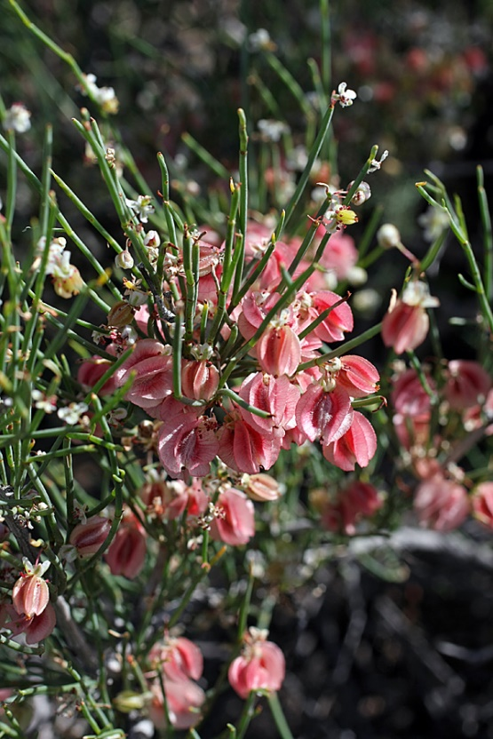
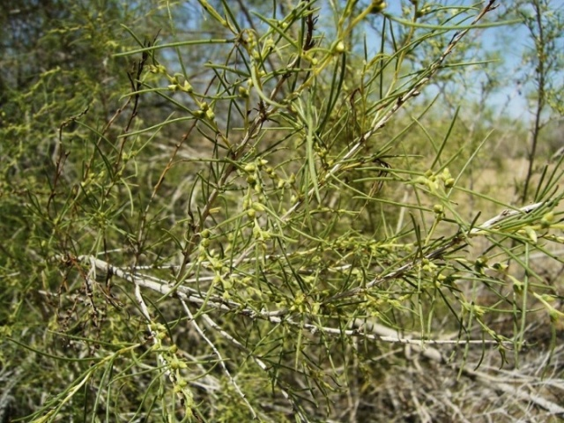
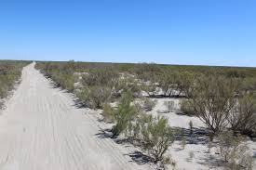
Guli, mevasi va plantatsiyasi

Slide 6
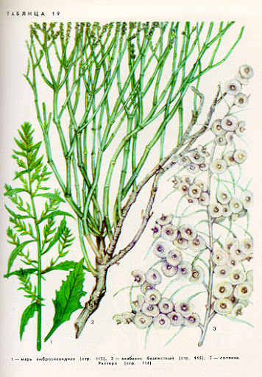
Salsolin Salsolia Richteri dan A.Orexov va Proskurnina tomonidan ajratib olingan. Bu o’simlikda 0,1-0,7% gacha salsolin bo’ladi. Salsolin tetragidroizoxinolin skeletiga ega bo’lib, tarkibida gidroksil va metoksil gurhlarini saqlaydi. Salsolin gipertoniyada qon bosimini kamaytiradi.

Slide 7
Ekish texnologiyasi va oʻzaro chatishtirish usulini oʻrganish
50 metr
Cherkez | Qandim | Cherkez | Qandim | Cherkez
Qandim | Cherkez | Qandim | Cherkez | Qandim
Cherkez | Qandim | Cherkez | Qandim | Cherkez
Qandim | Cherkez | Qandim | Cherkez | Qandim
40 metr

Slide 8
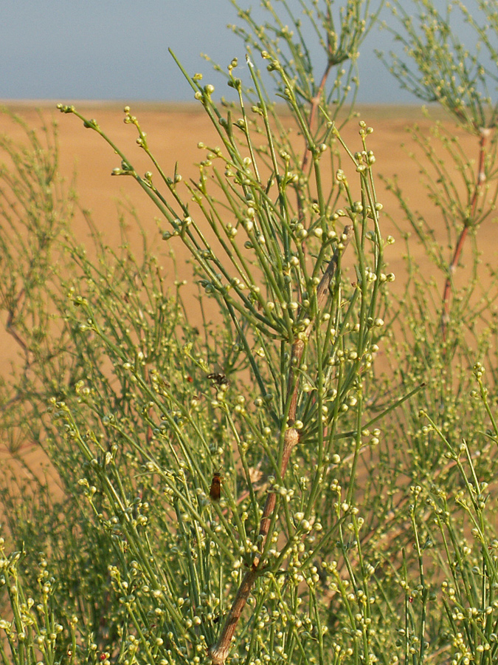
Qandim o‘simligi
Torondoshlar oilasi vakili. Yogʻochi qattiq. Juzgʻunlar, asosan, koʻchma qumlarni toʻxtatish uchun ekiladi. Ayrim turlari tarkibida oshlovchi moddalar va alkaloidlar bor. Juzg‘unni mollar yeydi. Yonilgʻi-oʻtin sifatida qoʻllaniladi. Juzgʻunlar oʻrtacha 25 yilgacha oʻsadi.

Slide 9
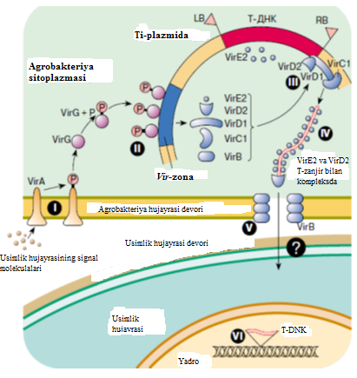
Sho’rlanishni o’ziga shimuvchi o’simlikning shu xususiyatga javobgar genni cherkez va qandim o’simligiga joylash

Slide 10
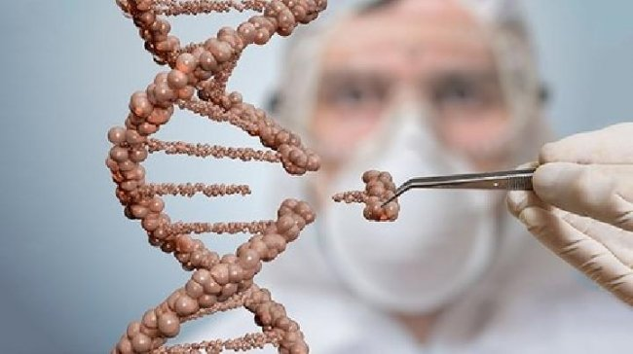


Gen injeneriyasi hosilalari
Sershox va sovuqqa chidamli genni o’ziga shimuvchi genning joylanishi
Tuzni o’ziga shimuvchi genning
joylanishi
Yangi nav

Slide 11
Iqtisodiy tahlil
№ | Kerakli jihozlar | soni | summa
1 | texnika | 1 | 3mln so‘m
2 | ishchi | 1 | 3mln so‘m
3 | Asbob uskunakar | yetarlicha | 1 mln so‘m
4 | Suv manbayi | ma’lum muddatgacha | 5 mln so‘m
5 | Ekish uchun ishchilar | 5 | 1 mln so‘m
6 | safar xarajatlari | Mavsumiy | 20 mln so‘m
 | Jami |  | 30 mln so‘m

Slide 12
Loyihaning afzalliklari, yutuqlari va iqtisodiy foydasi
1.Loyiha ekologik muammoga yechim boʻla oladi
2.Loyihani farmatseftikaga yoʻnaltirish mumkin
3.Loyihani qishloq xoʻjalik,melioratsiya va chorvachilikka yoʻnaltirish mumkin
4.Yangi nav yaratishga imkon beradi
5.Aholi salomatligini saqlash mumkin
6.Yangi unumdor tuproqdan turli xil boshqa ekinlarni ekishga zamin yarata oladi.
7.Yoshlarni Vatanga muhabbat va milliy oʻzlikni anglashga yordam beradigan loyiha

Slide 13
E’tiboringiz uchun rahmat

